Slide 1
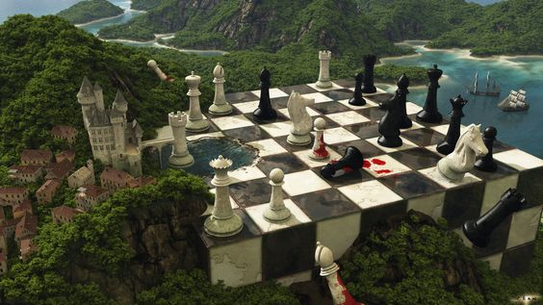
2024.10.04
조하진
개인 프로젝트
기획서
간단한 규칙에 전략 보드 게임

Slide 2
Index
Page 2
Title
시장조사
장르
컨셉 아트
시스템
전투
상점
스테이지
씬 연결
조작
캐릭터
Targeting
BM
플랫폼
개발 일정

Slide 3
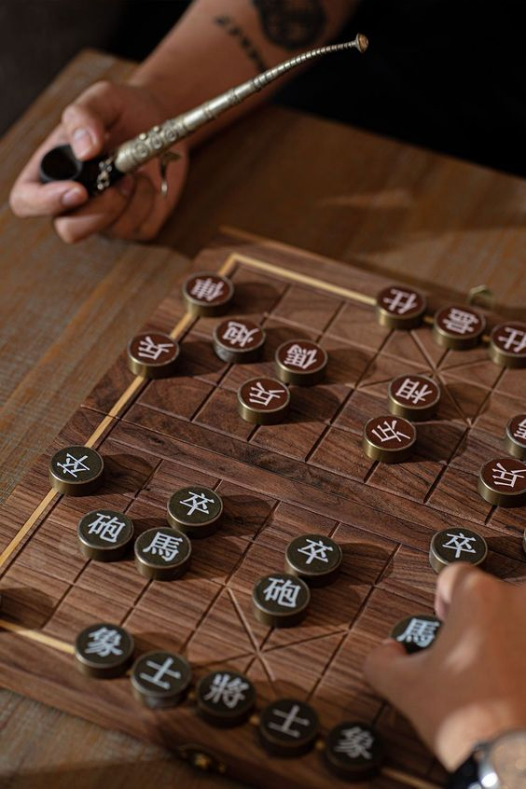
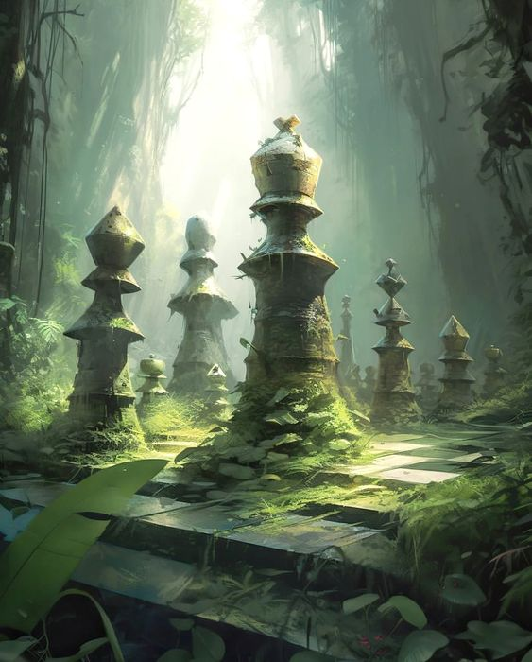

Brand Identity
Page 3
동화 장기
동화나 고전 소설의 캐릭터를 선택하여 작품 속 대치했던 악역이나
다른 등장인물과 장기를 둔다.
서로 차례를 번갈아가며 말(유닛)을 움직여 상대 왕을 잡는 게임
상대 말이 있는 칸에 내 말을 올려두면 상대 말을 잡을 수 있습니다.
잡힌 말은 게임에서 제거되고, 상대 말을 줄여가며 왕이라 적힌 말을 잡으면 승리합니다.

Slide 4

시장조사
Page 4
로그라이크
경영
하데스 : 로그라이크 핵 앤 슬래시
누적 판매량 670만 돌파
데이브 더 다이버 : 경영 액션 어드벤처
누적 판매량 300만 돌파
시장 조사
https://www.seoul.co.kr/news/economy/IT/2023/04/19/20230419021001
https://www.ajunews.com/view/20240104151922317
근래 PC 솔로 플레이 인디게임 성공작들은 크게 로그라이크와
경영 혹은 전략 게임이 차지하고 있습니다.
옆에 기사는 100만 이상 판매량을 기록한 인디게임들입니다.
로그라이크와 2가지 축으로 이동 가능한 형태의 공통점을
갖고 있습니다.
스컬 : 로그라이크 2D 액션
누적 판매량 200만장 돌파
컬트 오브 더 램 : 로그라이크 건설
누적 판매량 100만 돌파
https://dealsite.co.kr/articles/115393
https://post.naver.com/viewer/postView.nhn?volumeNo=34354283&memberNo=483336

Slide 5
장르
Page 5
장르
로그라이크 턴제 전략 보드 게임
로그라이크
플레이어가 죽으면 처음부터 게임을 시작
턴제
상대와 차례를 돌아가며 행동을 한다
전략
상대의 선택을 고려해 자신의 전략을 골라 승패를 가른다
보드게임
게임판 위에 말이나 주사위 등 물리적 도구로 플레이하는 게임

Slide 6
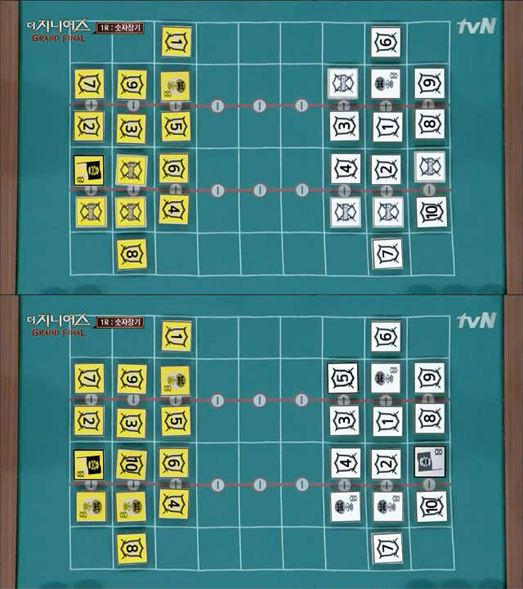
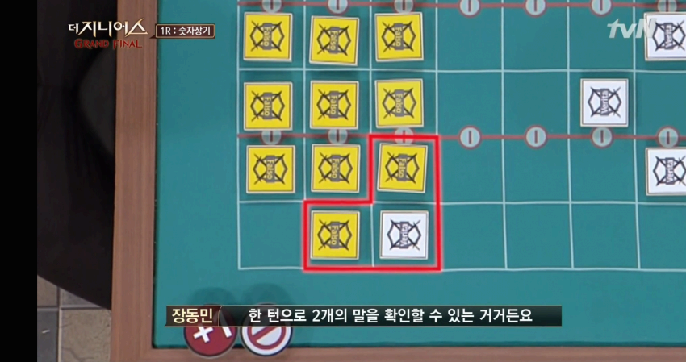
장르 모티브
page6
숫자 장기
TV 프로그램, 더 지니어스에 나온 게임으로 아군 말과 상대 말이 맞닿으면
둘의 숫자를 비교해 높은 숫자의 말은 살고 낮은 숫자 말은 죽는 방식으로
상대 말을 줄여가며 상대 왕과 맞닿으면 이기는 게임입니다.

Slide 7
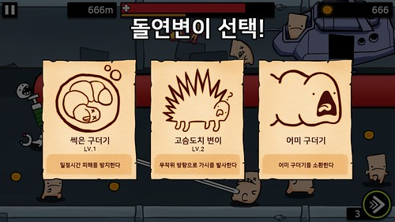
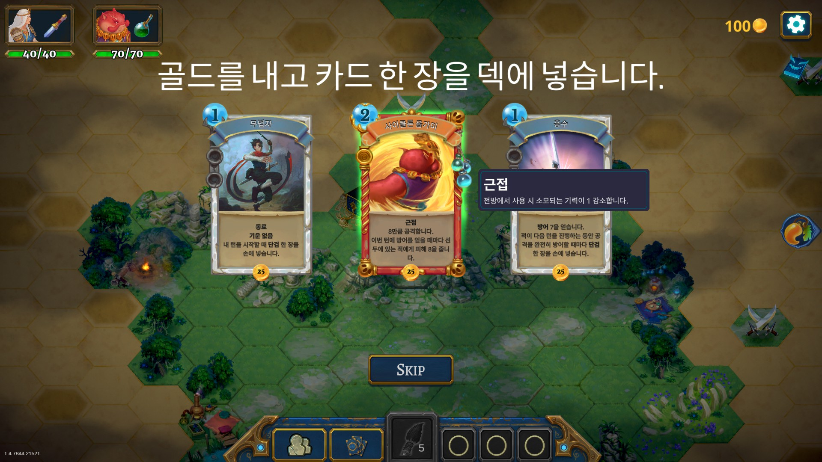
장르 모티브
page7
로그라이크 : 선택지
로그라이크 게임들의 아이템, 특성, 캐릭터, 카드 등의 선택지로 게임이
진행되며 더 좋은 선택지가 등장합니다. 주로 사용되는 형태로는 3가지
선택지가 주어지고 이 중에 하나를 고르는 형식입니다.

Slide 8
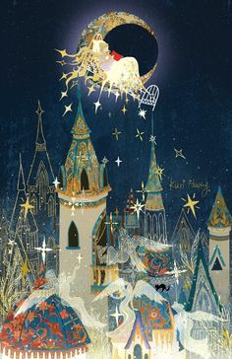



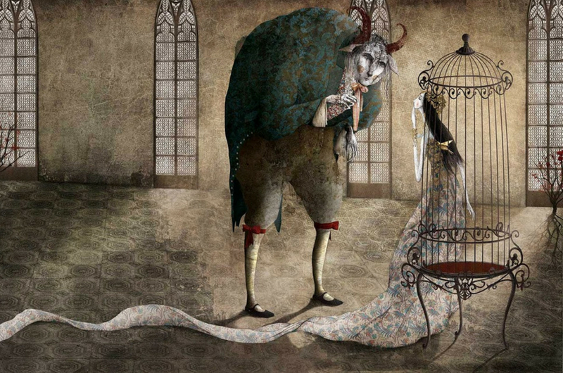
컨셉 아트
Page 8
컨셉 아트
흑백이 강조된 일러스트나 여러가지 색을 사용해 몽환적인 동화풍 일러스트,
주로 사용될 컬러는 흑백과 선명한(vivid) 색상, 딥이나 다크의 어두운 색상 등입니다.

Slide 9
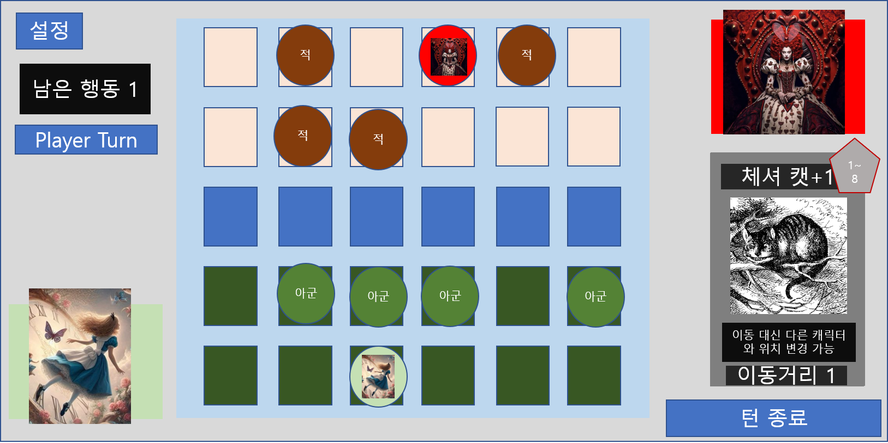
시스템 : 전투
시스템
Page 9
한 차례에 2가지 아군 말 이동 가능
클릭으로 선택 및 이동

Slide 10
시스템 : 전투
시스템
Page 10
Player
플레이어 말 | 사망시 플레이어 패배
보스 말 | 사망시 스테이지 클리어
아군 말 | 영입을 통해 수를 늘릴 수 있다
적 말 | 보스에 따라 정해진 말
플레이어 진형 | 플레이어 말, 아군 말을 전투 시작 전 배치 가능
중립 지형 | 배치 불가, 이동 가능 구역
적 진형 | 보스 말, 적군 말이 배치 됨.
Npc
아군
적

Slide 11
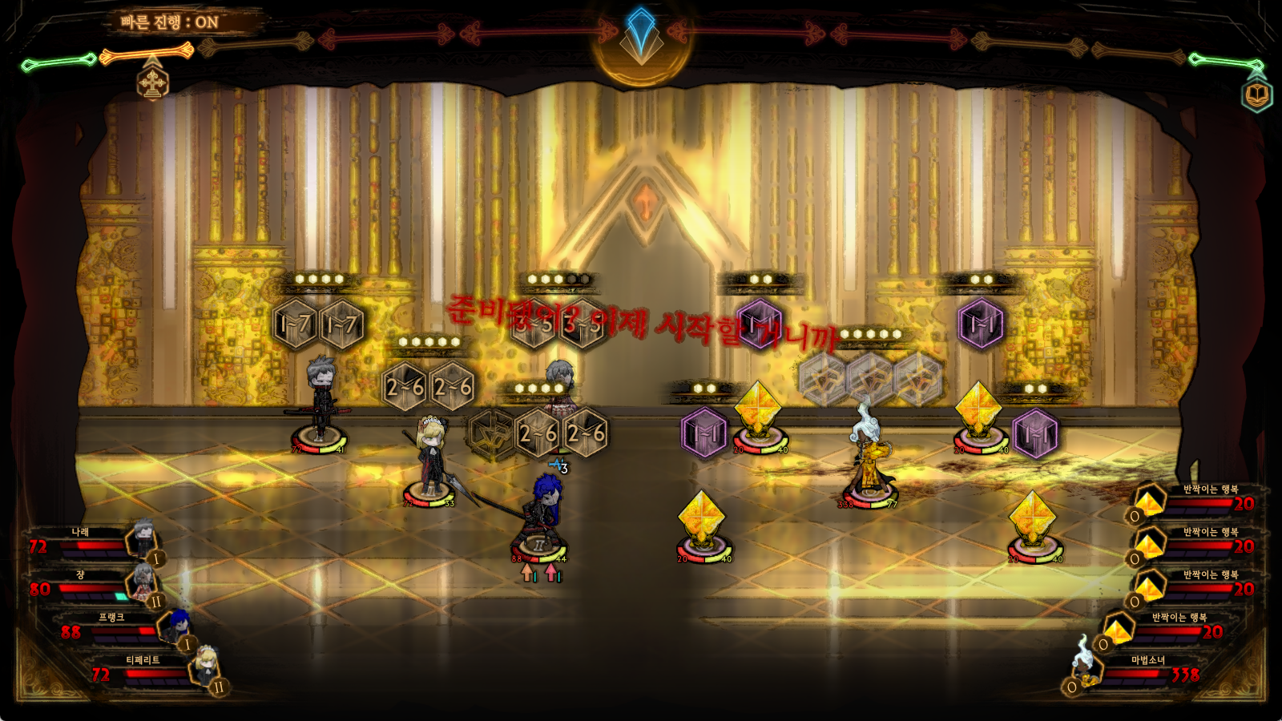
전투 : 전투처리
시스템
Page 11
Ex) 아군 말 3, 적 말 2
아군(승리) / 적(패배)
모티브 : 라이브러리 오브 루이나
승리
1~5
1~3
상대 숫자 만큼 숫자 범위 최대치 감소
(해당 스테이지 동안)
패배
말
맞닿은 말이 가진 각각의 숫자 범위 내,
랜덤으로 정해진 숫자를 비교
해당 말 파괴 및 삭제
(스테이지 종류 후에도 유지)

Slide 12
시스템 : 상점
시스템
Page 12
설정
보유 금액
강화
영입
플레이어 레벨업 or
아군 말 강화
아군 말 추가
아군 확인
다음 스테이지

Slide 13
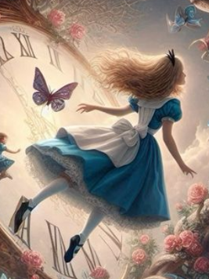
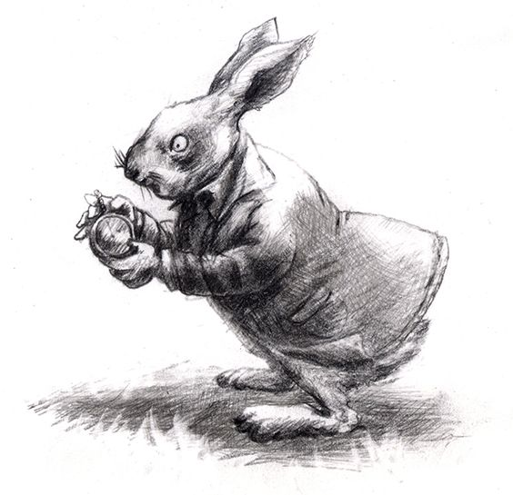
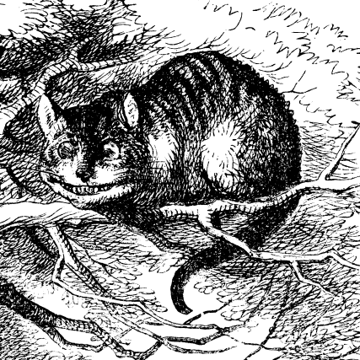
상점 : 강화
시스템
Page 13
설정
설정
100 G
보유 금액
강화
영입
앨리스
흰 토끼
체셔 캣 +1
흰 토끼
흰 토끼
플레이어 레벨업 or
아군 말 강화
아군 말 추가
다음 스테이지
아군 확인
상점으로
아군 선택

Slide 14
상점 : 강화
시스템
Page 14
아군 말 선택으로 강화 할 말 선택 가능
설정
보유 금액
1~3
1~5
말 이미지
(클릭시 효과 확인)
말 이미지
(클릭시 효과 확인)
140 골드
아군 선택
상점으로

Slide 15
상점 : 강화 / 플레이어
시스템
Page 15
설정
보유 금액
플레이어 말 이미지
(클릭시 효과 확인)
플레이어 말 이미지
(클릭시 효과 확인)
LV 2
경험치 바
LV 3
경험치 바
140 골드
아군 선택
상점으로

Slide 16
상점 : 강화 / 플레이어
시스템
Page 16
설정
보유 금액
설정
100 G
플레이어 말 이미지
(클릭시 효과 확인)
플레이어 말 이미지
(클릭시 효과 확인)
앨리스+1
앨리스 +2
LV 2
경험치 바
LV 3
경험치 바
140 골드
150 골드
상점으로
아군 선택
상점으로
아군 선택

Slide 17
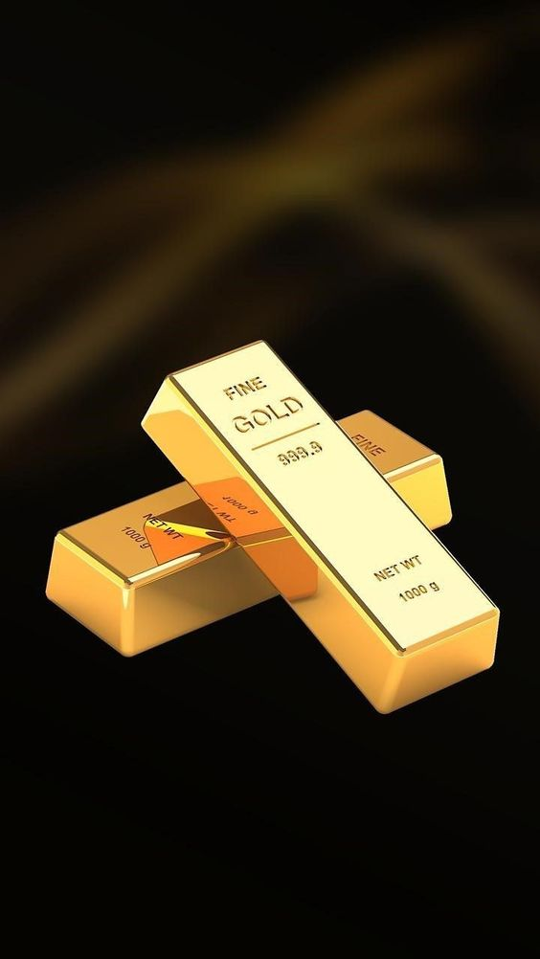
강화 : 플레이어 특성
시스템
Page 17
설정
플레이어 패시브 추가 및 강화
2. 고유 말 영입 3. 돈 추가
보유 금액
1~5
New 토끼 시계
(행동 횟수 +1)
체셔 캣
(클릭시 효과 확인)
골드 +100
선택
선택
선택
아군 확인
상점으로

Slide 18
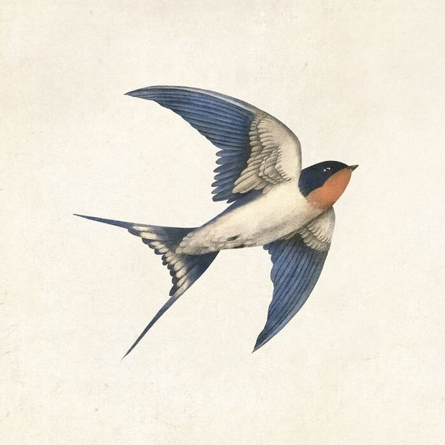
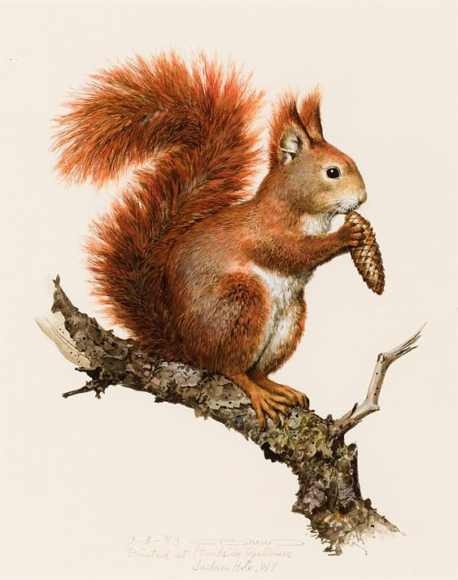
상점 : 영입
시스템
Page 18
설정
50 G
1~3
1~3
1~3
흰 토끼
제비 +1
다람쥐
70 골드
130 골드
50 골드
아군 확인
상점으로

Slide 19
개임 내 재화
시스템
Page 19
게임 오버 시 모든 재화 = 0
스테이지 승리 시
층 X 100에 수치 획득
1 스테이지 클리어
골드 +100
재화는 상점에서 사용 가능

Slide 20
시스템 : 스테이지
시스템
Page 20
7
7번째 스테이지 승리시
게임 클리어!

Slide 21
시스템 : 씬 연결
시스템
Page 21
메인
게임 로드
상점
메인으로
캐릭터 선택 후 게임 시작
전투 종료
패배(게임 오버)
전투 시작
전투

Slide 22
시스템 : 씬 연결
시스템
Page 22
메인
새로운 게임
캐릭터 선택 창
전투 씬
이어하기
상점 씬
옵션
사운드
게임 종료
그래픽

Slide 23
시스템 : 조작
시스템
Page 23
X
아군
아군
좌클릭 : 말 선택 및 이동
이동 : 말 선택 -> 인접한 지형 클릭

Slide 24
시스템 : 캐릭터
시스템
Page 24
1~8
체셔 캣+1
숫자 범위
이동 대신 다른 캐릭터와 위치 변경 가능
이동거리 1
1차례에 전후좌우 한 칸씩 이동 가능
전투에서 패배 시 해당 말은 제거됩니다.
영입을 통해 보유하고 있는 말을 늘릴 수 있습니다.

Slide 25
캐릭터: 캐릭터 종류
시스템
Page 25
플레이어 말 |  | 상대 말과 맞닿으면 패배
아군 말 | 기본 말 | 각각의 캐릭터마다 처음 주어지는 말, 영입 가능
 | 외부 말 | 영입 가능
 | 고유 말 | 각각의 캐릭터 플레이어 특성 선택지로 등장,영입 불가
보스 말 |  | 아군 말과 맞닿으면 패배
적 말 | 기본 말 | 각 보스마다 지정된 말, 영입 가능
 | 고유 말 | 각 보스마다 지정된 소수의 말, 영입 불가
n~N
이름+강화
캐릭터 효과
이동거리 Y

Slide 26
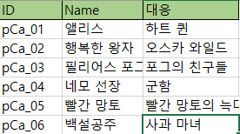
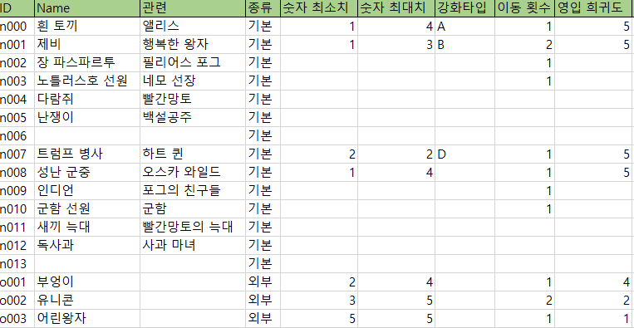
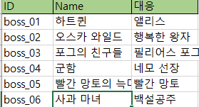
캐릭터 테이블
시스템
Page 26

Slide 27
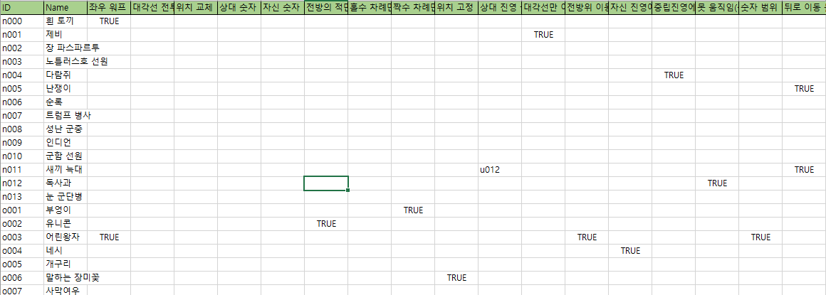
캐릭터 테이블 : 특수효과
시스템
Page 27

Slide 28
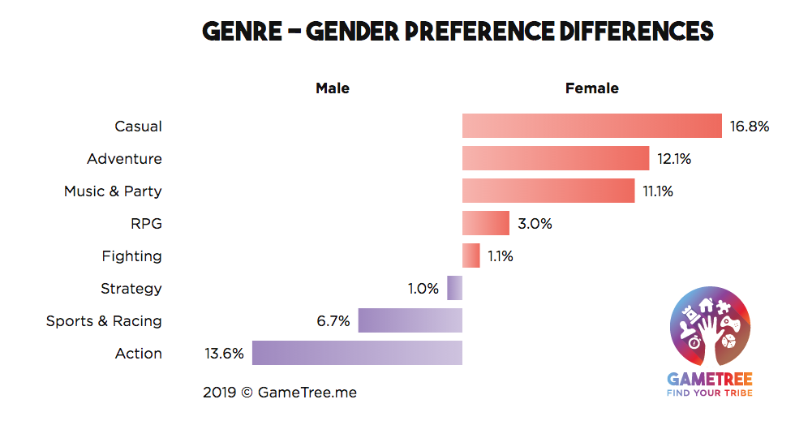
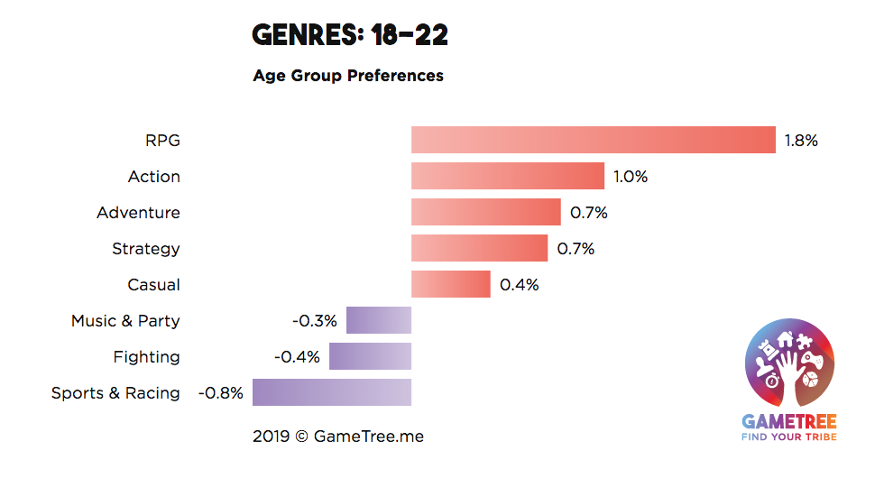
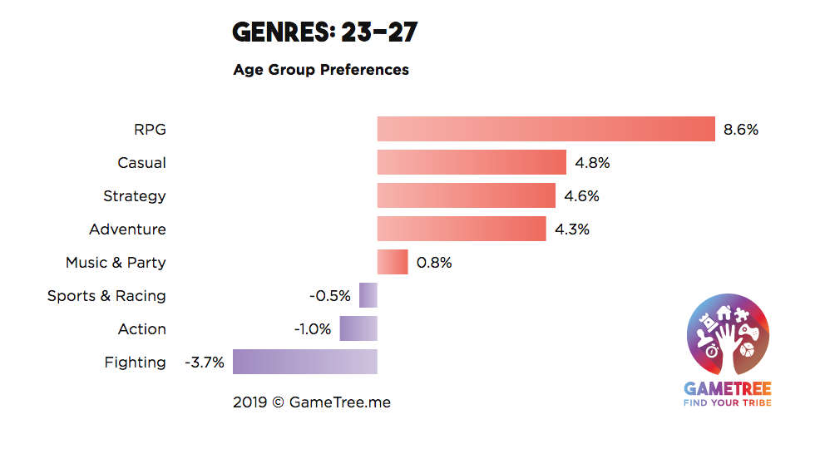
Targeting
Targeting
Page 28
성별에 따른 선호도
18-22세 게임 선호도
23-27세 게임 선호도
전략 게임(Strategy)의 선호도는 남성이 1.0%로 남녀 큰 차이가 나지 않기에 대상 타겟에 성별은 무관합니다.
Strategy 게임이 선호도가 양수이지만 다른 게임에 비해서
독보적이거나 큰 차이를 보이고 있지는 않습니다.
또한 18세 미만의 유저는 더 낮은 선호도를 보였기에
10대 후반부터는 타겟에 들어가는 정도로 보는 것이 타당해 보입니다.
23세부터 27세 뿐만 아니라 30대후반까지 Strategy가 높은
선호도를 보입니다. 20중반 ~30 초반이 집중적으로
신경 써야 할 타겟으로 보여집니다.

Slide 29
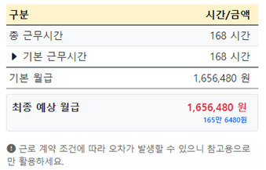
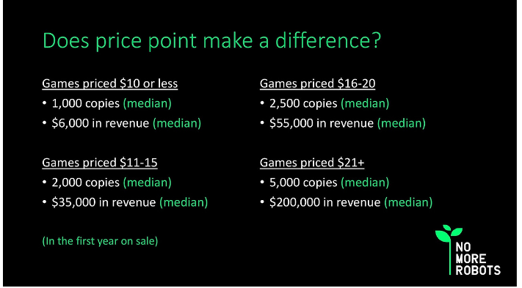
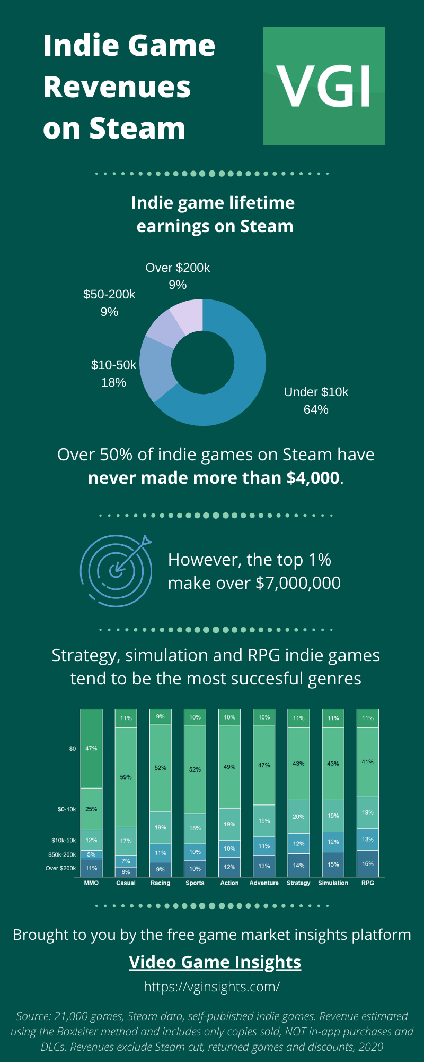
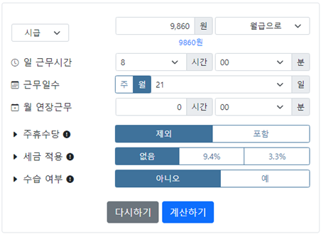
Business Model
Business Model
Page 29
자료1
자료2
캐릭터 추가나 디자인 업데이트 포함, 프로토타입 1달 포함 최종 제작 예상 기간 1년
최저 시급 기준1987만 7600원
매출 목표치 2천만원 설정, 판매량 500 기준 1만9천원(15달러)으로 가격 책정.
허나 자료2를 보면 평균 인디게임 수익 147만원,
68% 인디게임19~23년 총 5년간 매출 1300만 이하
위에 자료들로 보아 현실적인 금액은 147만 X 12 = 1724만원
68% 게임 기준으로 1300만원 정도 예상되어 263~687만원 정도의
손실이 예상됩니다.
또한 자료 1에서 10달러 이하 게임보다 20달러 이상 게임이 5배 이상 팔리고,
매출은 30배 이상이라하여 가격을 내리는 것도 상책이 아닌 것으로 사료됩니다.

Slide 30

플랫폼
Page 30
Platform
스팀
한국의 밀리언셀러(100만장 이상 판매) 인디게임
데이브 더 다이버 2. P의 거짓
3. 스컬 4. 로보토미 코퍼레이션
4가지 게임 모두 스팀에서 판매가 이루어졌던 것을 근거로
스팀에 게시하기로 결정하였습니다.
https://www.gameinsight.co.kr/news/articleView.html?idxno=30961

Slide 31
개발 일정
Page 31
10월 2주
기획서
캐릭터 테이블
10월 3주
기능 구현
10월 4주
디자인, 모델링
사운드
후처리
10월 5주
동영상 제작 및 발표 준비
Scheduel
1달 베타 버전 일정

Slide 32
개발 일정
Page 32
베타버전 완성(10월)
디자인 업데이트(11월)
사운드 업데이트(12월)
추가 캐릭터 및 맵 기획(1월)
추가 캐릭터 1 기능 구현(2월)
디자인 업데이트(3월)
베타 출시(4월)
추가 캐릭터 2 기능 구현(5월)
정식 출시
디자인 업데이트(6월)
사운드 업데이트(7월)
Scheduel
1년 장기 프로젝트 일정

Slide 33
Last Page
Thank you

